Slide 1
Методическое объединение
октябрь 2020 года

Slide 2
Вопросы
Функциональная грамотность: постановка проблемы
От диагностики процесса формирования УУД к диагностике функциональной грамотности младшего школьника
Результаты мониторинга выбора УМК ОУ
Проект диагностики профессиональных компетенций учителей начальных классов: размышления по результатам апробации

Slide 3
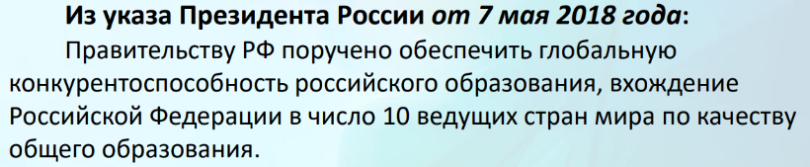

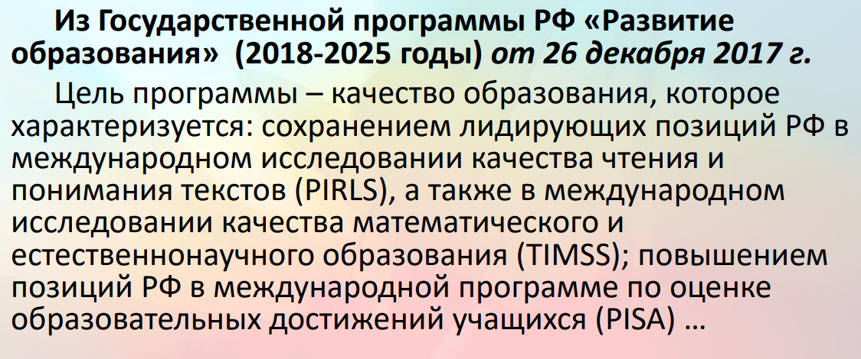

Slide 4
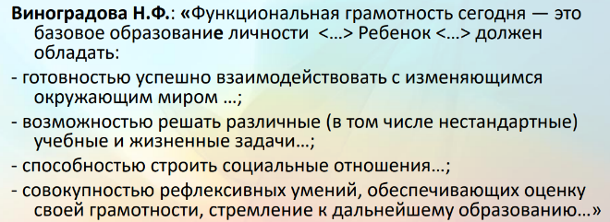

Slide 5
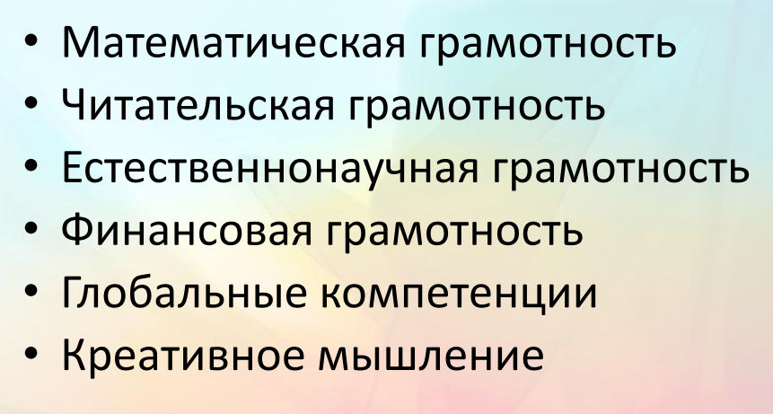

Slide 6
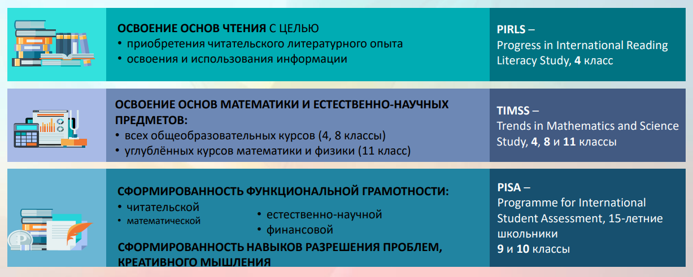

Slide 7
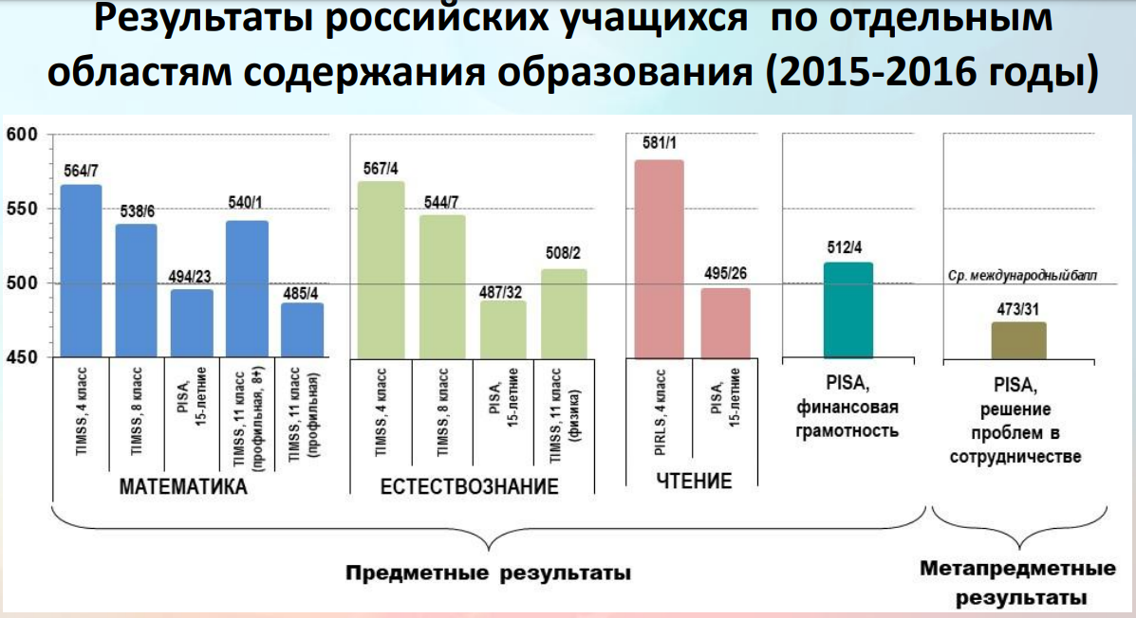

Slide 8
Что посмотреть?
https://www.youtube.com/watch?v=60nRwGDOE20 Ковалёва Галина Сергеевна (33 минуты, выступление в рамках круглого стола, 2020 год)
https://www.youtube.com/watch?v=ivakwfGhcXU Логинова Ольга Борисовна (8 минут, обращение, 2020 год)
https://www.youtube.com/watch?v=sTTb6jcFx0M Формирование функциональной грамотности с использованием цифровых инструментов (Конференция, разные выступающие, 4 часа, 2020 год)
https://www.youtube.com/watch?v=IZbnUaZ0Raw Логинова Ольга Борисовна (1 ч. 22 мин., вебинар, 2019 год)
https://www.youtube.com/watch?v=JwwtMSWSyPc Функциональная грамотность — современный вызов для образования (Круглый стол в рамках ММСО, 53 минуты, 2020 год)
https://www.youtube.com/watch?v=Jl-8MOyDfSE Савиных Галина Петровна (1 ч. 18 мин., онлайн семинар, 2020 год)

Slide 9





Что почитать?

Slide 10
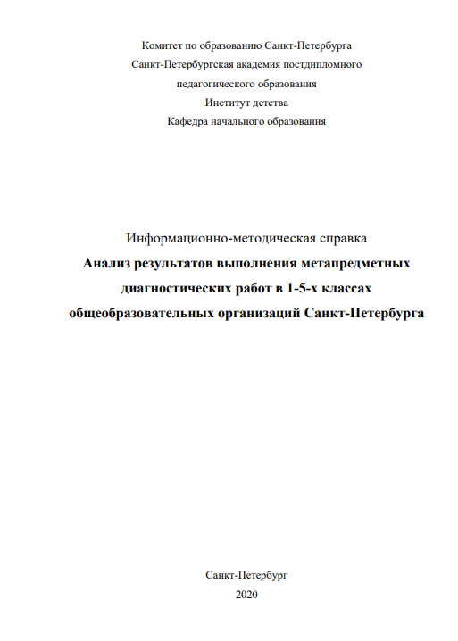
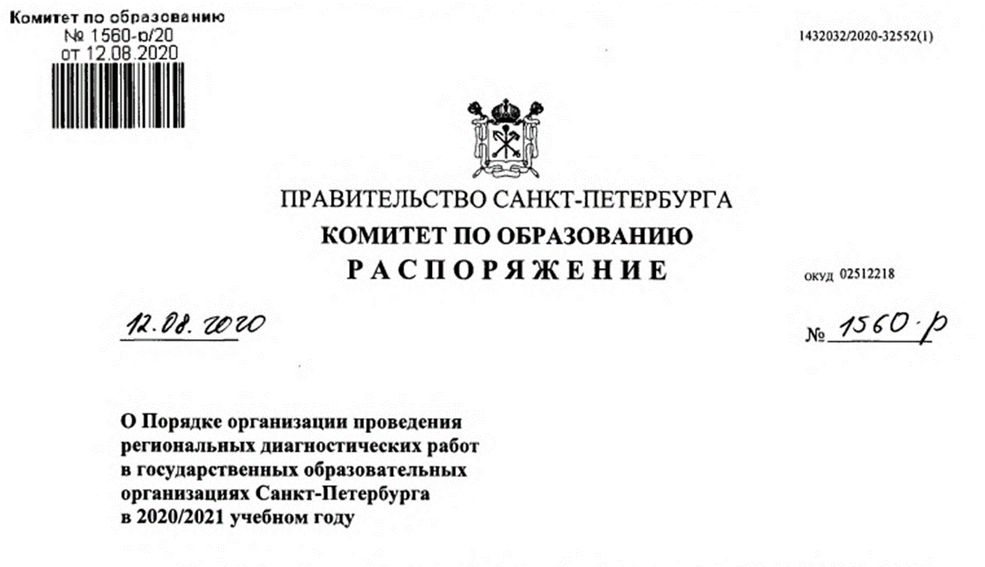

Slide 11
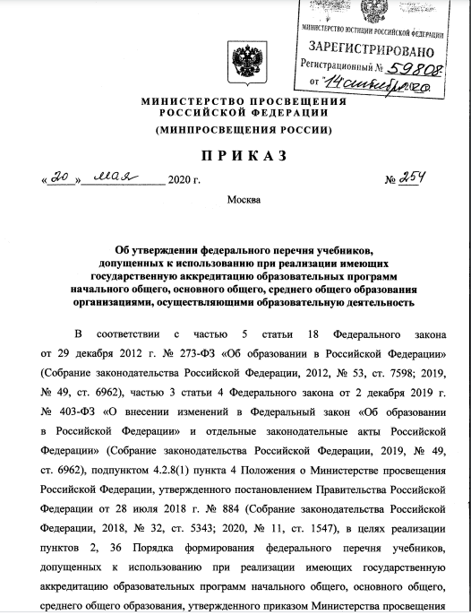
УМК - 2020
«Школа России» - 68%
«Перспектива» - 12%
«Начальная школа 21 века» - 9%
Самостоятельно сформированный комплект – 9%

